Slide 1

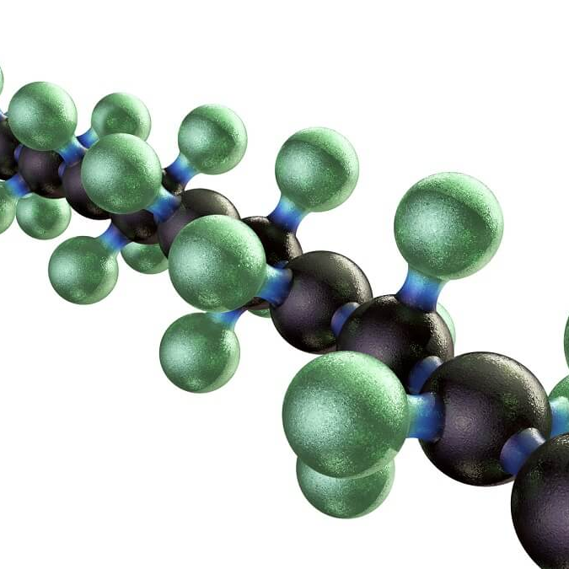
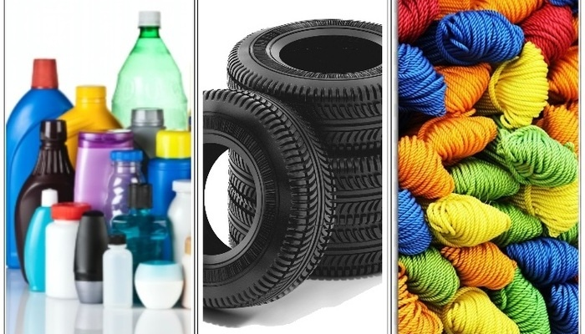
BÀI 13: ĐẠI CƯƠNG POLIME

Slide 2
POLIME
là những hợp chất có phân tử khối rất lớn do nhiều đơn vị nhỏ (gọi là mắt xích) liên kết với nhau.
Tên polime
polietilen
Công thức polime
(-CH₂-CH₂-)_{n}
Mắc xích trong chuỗi polime
-CH₂-CH₂-
Số lượng mắc xích
n
Monome tạo nên
mắc xích trong polime
CH₂ = CH₂

Slide 3
POLIME
Tên polime
Poli + tên monome
Polietilen
(P.E)
Nếu monome có hai từ hoặc nhiều monome thì tên monome để trong ngoặc
Poli (vinyl clorua)
(P.V.C)

Slide 4
Tên polime
Polietilen
Poli (vinyl clorua)
Phân loại
nguồn gốc
PP tổng hợp
cấu trúc
POLIME
Thiên nhiên
Có nguồn gốc từ thiên nhiên
Ví dụ: tinh bột, xenlulozơ, protein, cao su thiên nhiên
Hoàn toàn do con người tổng hợp nên
Tổng hợp
Ví dụ: polietilen; poli(vinylclorua)
Nhân tạo
(bán tổng hợp)
Do chế hóa 1 phần polime thiên nhiên
Ví dụ: tơ visco, tơ xenlulozơ triaxetat

Slide 5
Tên polime
Polietilen
Poli (vinyl clorua)
Phân loại
nguồn gốc
PP tổng hợp
cấu trúc
POLIME
Trùng hợp
Được điều chế từ phản ứng trùng hợp
Ví dụ: polietilen; poli(vinylclorua)
Được điều chế từ phản ứng trùng ngưng
Trùng ngưng
Ví dụ: nilon-6, nilon-6,6

Slide 6
Tên polime
Polietilen
Poli (vinyl clorua)
Phân loại
nguồn gốc
PP tổng hợp
cấu trúc
POLIME
Mạch không nhánh
Các mắc xích trong polime nối với nhau thành mạch không nhánh
Ví dụ: amilozơ của tinh bột; polietilen.
Các mắc xích trong polime nối với nhau thành mạch phân nhánh
Mạch nhánh
Ví dụ: amilopectin của tinh bột
Mạng không gian
Các mắc xích trong polime nối với nhau thành mạch không gian
Ví dụ: cao su lưu hóa

Slide 7
POLIME
Tên polime
Polietilen
Poli (vinyl clorua)
Phân loại
nguồn gốc
PP tổng hợp
cấu trúc
Tính chất vật lí
hầu hết là chất rắn, không bay hơi, không có nhiệt độ nóng chảy xác định mà nóng chảy ở khoảng nhiệt độ rộng
đa số không tan trong các dung môi thông thường, một số tan trong dung môi thích hợp tạo dung dịch nhớt;
có polime có tính dẻo, có polime có tính đàn hồi, có polime kéo thành sợi dai bền, có polime cách điện cách nhiệt,….
Polime nóng chảy tạo chất lỏng nhớt, khi nguội sẽ rắn lại: chất nhiệt dẻo.
Polime nóng chảy và bị phân hủy: chất nhiệt rắn.

Slide 8
POLIME
Tên polime
Polietilen
Poli (vinyl clorua)
Phân loại
nguồn gốc
PP tổng hợp
cấu trúc
Tính chất vật lí
Điều chế
Phản ứng trùng hợp
Phản ứng trùng ngưng
Điều kiện monomer tham gia phản ứng trùng hợp: monome có liên kết bội hoặc vòng kém bền.
quá trình kết hợp nhiều phân tử nhỏ (monome) giống nhau hoặc tương tự nhau thành phân tử lớn.
tº,xt,p
n
(-CH₂-CH₂-)_{n}
CH₂=CH₂
Đồng trùng hợp: trùng hợp một hỗn hợp các monome.
tº,xt,p
nCH₂=CH-CH=CH₂
+
nC₆H₅-CH=CH₂
(-CH₂-CH=CH-CH₂-
CH-CH₂-)_{n}
C₆H₅

Slide 9
POLIME
Tên polime
Polietilen
Poli (vinyl clorua)
Phân loại
nguồn gốc
PP tổng hợp
cấu trúc
Tính chất vật lí
Điều chế
Phản ứng trùng hợp
Phản ứng trùng ngưng
quá trình kết hợp nhiều phân tử nhỏ (monome) thành phân tử lớn đồng thời giải phóng những phân tử nhỏ (như H₂O,…).
Điều kiện monome tham gia phản ứng trùng ngưng: monome có ít nhất 2 nhóm chức có khả năng phản ứng để tạo liên kết.
tº
n
NH₂-(CH₂)₅-COOH
(-NH-(CH₂)₅-CO)_{n}
+ nH₂O

Slide 10
POLIME
Tên polime
Polietilen
Poli (vinyl clorua)
Phân loại
nguồn gốc
PP tổng hợp
cấu trúc
Thiên nhiên
Trùng hợp
không nhánh
Tổng hợp
Trùng ngưng
Phân nhánh
Không gian
Bán tổng hợp
Tính chất vật lí
Điều chế
Phản ứng trùng hợp
Phản ứng trùng ngưng

